Slide 1
ONCFM
Détection automatique
de faux billets
Algorithme de Machine Learning — Projet P12
Tristan Despont | 2026
Notes:
Slide 1 — Titre Présentation du projet P12 : détection automatique de faux billets pour l'ONCFM. Je vais vous montrer la démarche complète, de l'exploration jusqu'au script de production, en comparant 4 algorithmes.

Slide 2
Contexte & Mission
🏛️
🔍
🤖
L'ONCFM
Le problème
Notre mission
Organisation nationale de lutte contre le faux-monnayage.
Mission : identifier les contrefaçons de billets en euros.
Les différences entre vrais et faux billets sont infimes à l'œil nu, mais mesurables géométriquement par machine.
Construire un algorithme qui classe automatiquement un billet (vrai/faux) à partir de ses 6 mesures géométriques.
Notes:
Slide 2 — Contexte & Mission
ONCFM : organisation publique, lutte contre les contrefaçons en euros
Différences vrai/faux billets imperceptibles à l'œil nu, mais mesurables géométriquement
Mission : classer automatiquement un billet à partir de 6 mesures → livrer un script utilisable par les équipes

Slide 3
Dataset
1 500
1 000
500
6
billets au total
vrais billets
faux billets
variables géométriques
Variables géométriques
diagonal — diagonale du billet (mm)
height_left — hauteur côté gauche (mm)
height_right — hauteur côté droit (mm)
margin_low — marge bord inférieur (mm)
margin_up — marge bord supérieur (mm)
length — longueur du billet (mm)
Notes:
Slide 3 — Dataset
1500 billets labellisés : 1000 vrais, 500 faux
6 variables géométriques : diagonal, height_left, height_right, margin_low, margin_up, length
Ce sont les seules infos disponibles — et les seules utilisées en production

Slide 4
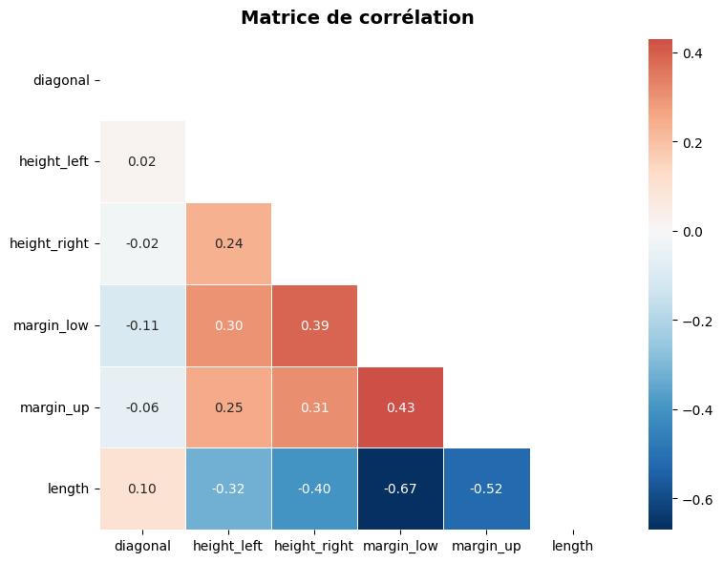
Exploration des données (EDA)
🛠️ Outils custom développés
📋 Résultats sherlock(df)
sherlock(df) — audit complet du DataFrame (types, NaN, doublons, cardinalité)
heatmap_corr(df) — matrice de corrélation
box(df, x, y) — boxplot Plotly interactif
par groupe (vrais vs faux)
1500 lignes × 7 colonnes
0 doublon
37 NaN sur margin_low (2.47%)
is_genuine : bool → inverti en is_fake
is_fake = True = classe d'intérêt (faux billet)
Corrélations clés avec margin_low
length : -0.67 • margin_up : +0.43
height_right : +0.39
diagonal : -0.11 → peu informatif
Notes:
Slide 4 — EDA
Outils custom : sherlock (audit df), heatmap_corr, box (boxplots interactifs)
Résultat audit : 1500 lignes, 0 doublon, 1 seul point d'attention → 37 NaN sur margin_low (2,47%)
Corrélations : length très corrélé à margin_low (-0,67), diagonal quasi nul → déjà un signal sur les variables utiles

Slide 5
Gestion des valeurs manquantes
Diagnostic
Pipeline de preprocessing
pd.crosstab(df['is_genuine'], df['margin_low'].isna())
Faux billets : 8/500 NaN (1.6%)
Vrais billets : 29/1000 NaN (2.9%)
→ Pas de lien avec le statut du billet
1. StandardScaler().fit(X_train)
Normalisation avant imputation pour fiabiliser les distances KNN
2. KNNImputer(n_neighbors=5)
.fit_transform(X_train) → .transform(X_test)
⚠️ Fit uniquement sur le train → appliqué sans refit sur le test | Sauvegardés : scaler.pkl imputer.pkl
✅ Vérification post-imputation
X_train_clean.isna().sum() → 0 NaN | X_test_clean.isna().sum() → 0 NaN
Notes:
Slide 5 — Valeurs manquantes
Crosstab NaN × statut : 1,6% chez les faux, 2,9% chez les vrais → pas de lien, distribués au hasard
Choix : imputation par KNNImputer (5 voisins) plutôt que suppression
StandardScaler avant imputation : le KNN calcule des distances, sans scaling les grandes variables écrasent les petites
Fit uniquement sur le train, transform sur le test → pas de fuite de données
Sauvegardés en .pkl pour réutilisation en production

Slide 6
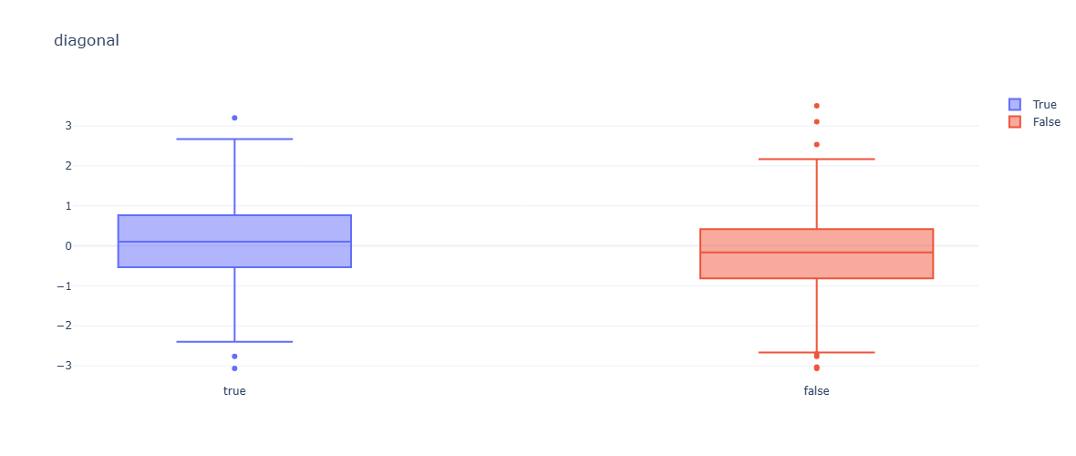
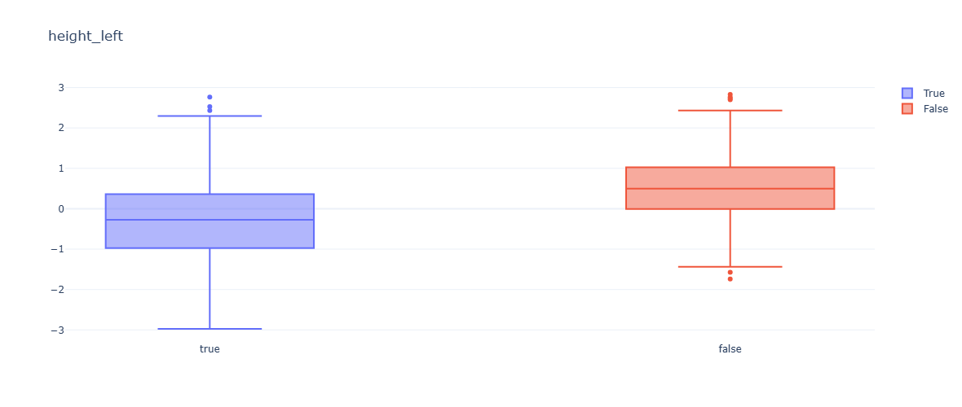
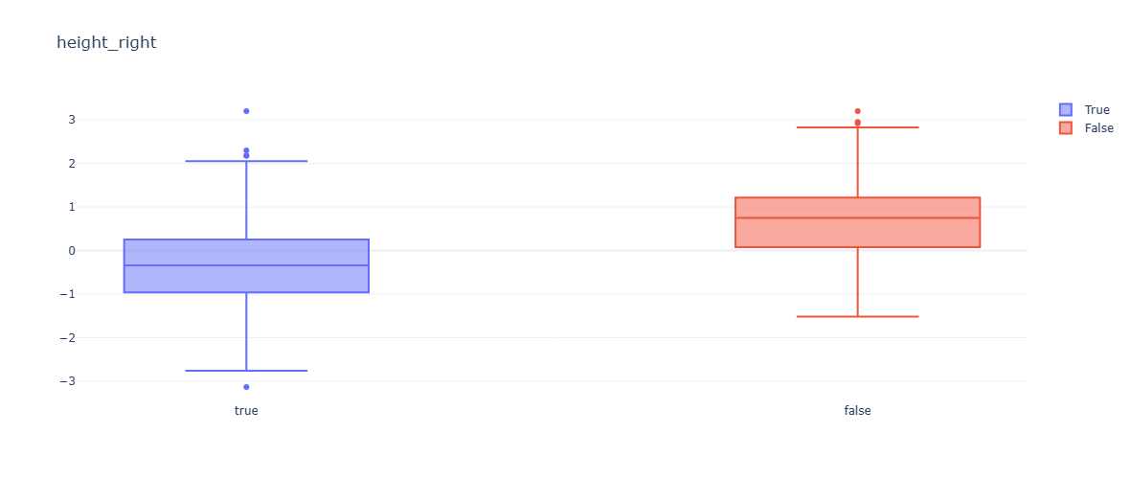
Distributions par variable (1/2)
Données standardisées — Bleu : vrais billets | Rouge : faux billets
Notes:
Slides 6 & 7 — Distributions
length et margin_low : quasi aucun chevauchement vrai/faux → variables les plus discriminantes
margin_up et height_right : bonne séparation, léger chevauchement
diagonal : distributions superposées → apportera peu au modèle

Slide 7
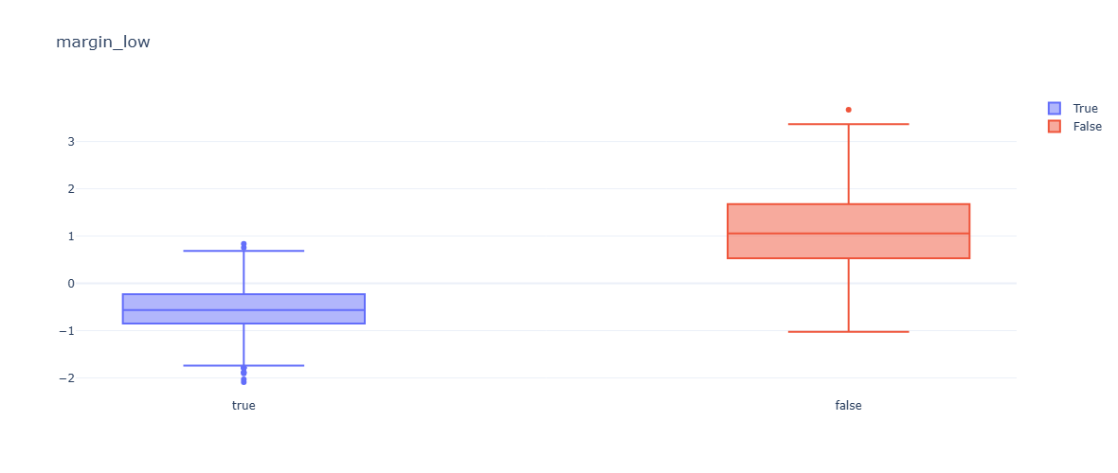
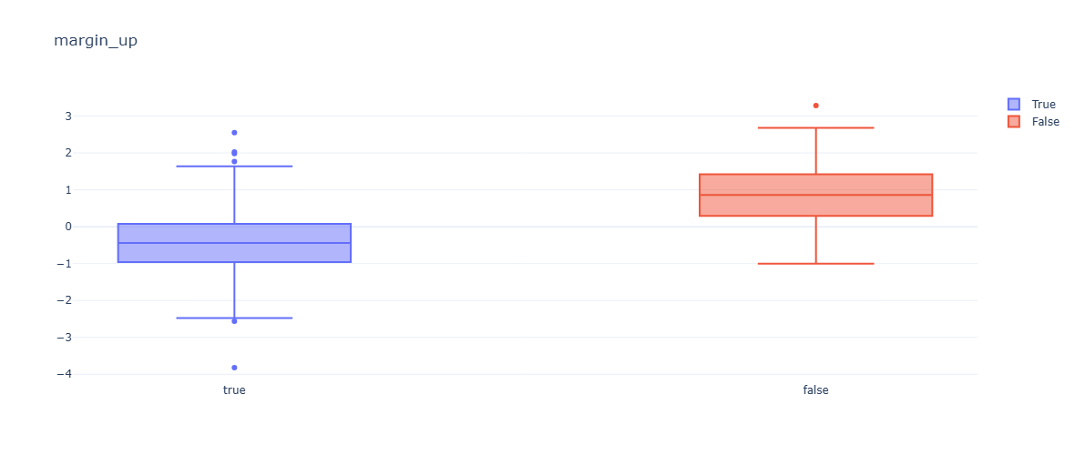
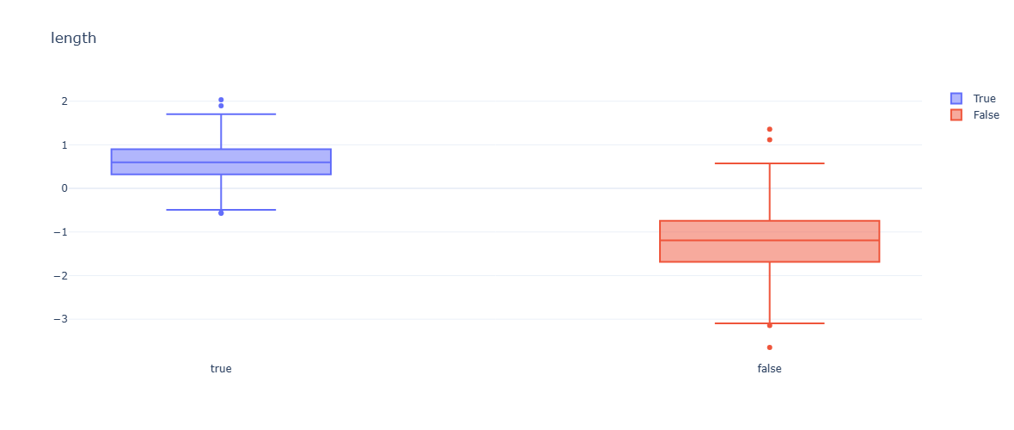
Distributions par variable (2/2)
Données standardisées — Bleu : vrais billets | Rouge : faux billets
Notes:
Slides 6 & 7 — Distributions
length et margin_low : quasi aucun chevauchement vrai/faux → variables les plus discriminantes
margin_up et height_right : bonne séparation, léger chevauchement
diagonal : distributions superposées → apportera peu au modèle

Slide 8
Variables discriminantes
Variable | Pouvoir discriminant | Observation
length | ⭐⭐⭐ Très élevé | Quasi aucun chevauchement vrai/faux
margin_low | ⭐⭐⭐ Très élevé | Faux billets nettement plus élevés
margin_up | ⭐⭐ Élevé | Bonne séparation, léger chevauchement
height_right | ⭐⭐ Élevé | Bonne séparation, léger chevauchement
height_left | ⭐ Modéré | Chevauchement notable
diagonal | ✗ Faible | Distributions quasi superposées
Notes:
Slide 8 — Variables discriminantes
length et margin_low portent l'essentiel du pouvoir prédictif
diagonal conservée dans le modèle : la supprimer ne simplifierait rien et compliquerait le pipeline

Slide 9
Stratégie de modélisation
✂️
Split stratifié 80/20
🎯
Scoring : Recall
train_test_split(X, y, test_size=0.2,
random_state=42, stratify=y)
Train : 1200 | Test : 300
Priorité : maximiser la détection des faux billets
FN (faux billet classé vrai) > FP (vrai classé faux)
Minimiser les faux négatifs
🔧
GridSearchCV (cv=5)
📊
evaluate_model()
Recherche des hyperparamètres optimaux via cross-validation sur le train uniquement
Fonction custom : matrice de confusion + courbe ROC + score choisi (recall, accuracy, precision, f1)
Notes:
Slide 9 — Stratégie de modélisation
Split 80/20 stratifié, random_state=42
Métrique : recall — choix métier : un faux billet non détecté (FN) est bien plus grave qu'un vrai billet bloqué (FP)
GridSearchCV, cv=5, toujours sur le train uniquement
Fonction custom evaluate_model : matrice de confusion + courbe ROC automatiques

Slide 10
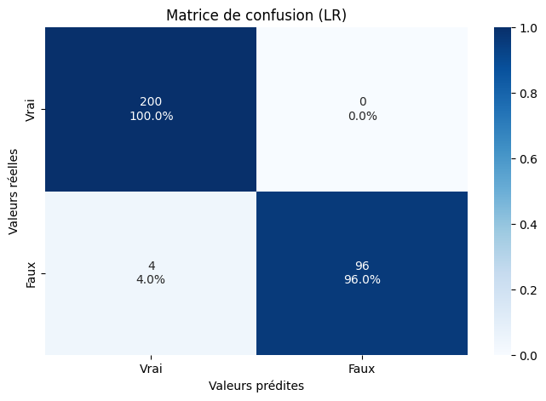
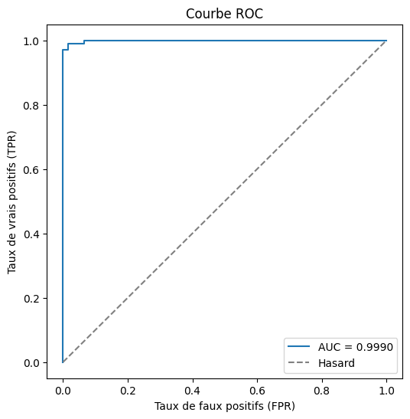
Régression Logistique
Recall (faux)
96%
param_grid
C: logspace(-4, 3, 8)
⚠️ 4 faux billets non détectés (classés comme vrais) — faux négatifs à minimiser
✅ 0 vrai billet classé à tort comme faux — aucun faux positif
scoring='recall', cv=5
best_params_
C = 0.0215
AUC = 0.9990
Notes:
Slide 10 — Régression Logistique
param_grid : C sur plage logarithmique → best C = 0,0215
Recall : 96% → 4 faux non détectés / 100, 0 vrai bloqué à tort
AUC : 0,9990 → meilleure capacité de séparation globale parmi les 4 modèles

Slide 11
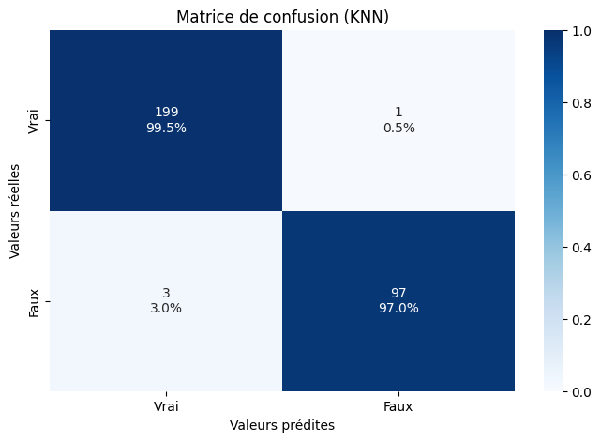
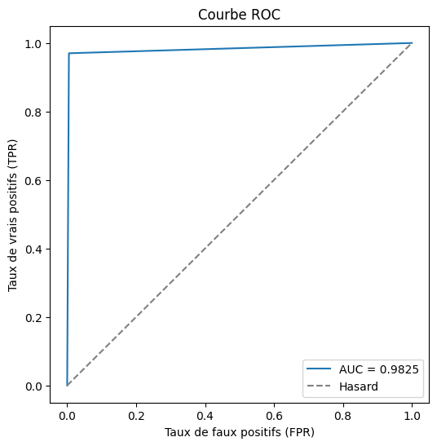
K-Nearest Neighbors (KNN)
Recall (faux)
97%
param_grid
n_neighbors: [1,3,5,7,9]
weights: [uniform,distance]
p: [1, 2]
⚠️ 3 faux billets non détectés (classés comme vrais)
✅ 1 vrai billet classé à tort comme faux
scoring='recall', cv=5
best_params_
n_neighbors: 1
p: 1
weights: uniform
AUC = 0.9825
Notes:
Slide 11 — KNN
param_grid : n_neighbors, weights, p → best : 1 voisin, distance Manhattan, poids uniforme
1 voisin : classe un billet en regardant uniquement le plus proche dans le train
Manhattan : suit les axes plutôt qu'une distance à vol d'oiseau — plus adapté à nos variables
Recall : 97% → 3 faux non détectés / 100
AUC : 0,9825 → inférieure aux deux autres supervisés, contribuera à l'écarter au choix final

Slide 12
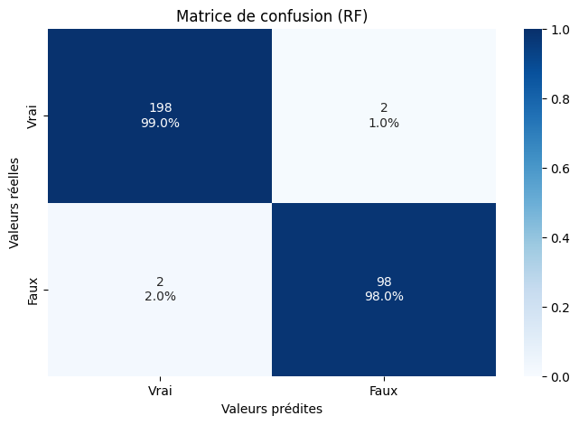

Random Forest ✅ Modèle final
Recall (faux)
98%
param_grid
n_estimators: [300,400,500,600]
max_depth: [1, 2, 3]
min_samples_split: [2,3,4]
class_weight: [None,balanced]
⚠️ 2 faux billets non détectés (classés comme vrais) — meilleur recall !
⚠️ 2 vrais billets classés à tort comme faux — acceptable : FN > FP dans ce contexte
scoring='recall', cv=5 → retenu comme modèle de production
best_params_
class_weight: balanced
max_depth: 2
min_samples_split: 2
n_estimators: 400
AUC = 0.9997
Notes:
Slide 12 — Random Forest
param_grid : n_estimators, max_depth, min_samples_split, class_weight → best : 400 arbres, max_depth=2, class_weight=balanced
max_depth=2 cohérent avec l'EDA : séparation quasi linéaire sur length et margin_low
class_weight=balanced : compense le déséquilibre 1000/500 en donnant plus de poids aux faux pendant l'entraînement
Recall : 98% → 2 faux non détectés / 100 ✅
AUC : 0,9997 → meilleure de tous les modèles
2 FP (vrais bloqués à tort) : compromis acceptable, FN > FP dans ce contexte

Slide 13

K-means
Recall (faux)
⚠️ Limite majeure
97%*
Algo non supervisé
Mapping cluster→label fragile : avec seed=10, recall = 3% (clusters inversés).
→ Écarté de la production
Approche
KMeans(n_clusters=2,
n_init=20,
random_state=42)
Mapping cluster→label
via groupby().mean()
sur y_train
⚠️ 3 faux billets non détectés
✅ 1 vrai billet classé à tort comme faux
* Instable : résultat dépend du seed — inutilisable en production sans vérification manuelle
Notes:
Slide 13 — K-means
Seul algo non supervisé : ne reçoit pas les labels, cherche 2 groupes naturels
Mapping cluster → label fait manuellement via groupby sur y_train
Recall 97% avec seed=42, mais tombe à 3% avec seed=10 → inversion des clusters
Instabilité fondamentale : inutilisable en production sans surveillance manuelle → écarté

Slide 14
Comparaison des modèles
Modèle | Recall | AUC | FN (faux ratés) | FP (vrais accusés)
Régression Logistique | 96% | 0.9990 | 4 / 100 | 0 / 200
KNN | 97% | 0.9825 | 3 / 100 | 1 / 200
Random Forest ✅ | 98% | 0.9997 ⭐ | 2 / 100 ✅ | 2 / 200
K-means | 97%* | — | 3 / 100* | 1 / 200*
Critère de choix : FN > FP — un faux billet qui passe pour vrai est plus grave qu'un vrai billet bloqué.
RF retenu : meilleur recall (98%) + meilleur AUC (0.9997) malgré 2 FP acceptables.
Notes:
Slide 14 — Comparaison
LR : 4 FN, 0 FP | KNN : 3 FN, 1 FP | RF : 2 FN, 2 FP | K-means : instable
Critère de choix : FN > FP → le RF est le seul à descendre à 2 faux non détectés, meilleur AUC → retenu

Slide 15
Robustesse du modèle
Test de sensibilité : même pipeline, seed différent (random_state=10 vs 42)
Modèle | Recall seed=42 | Recall seed=10 | Δ
Régression Logistique | 96% | 97% | +1%
KNN | 97% | 96% | -1%
Random Forest ✅ | 98% | 98% | =
K-means | 97% | 3% ⚠️ | -94% ❌
✅ Les 3 modèles supervisés sont stables. ❌ K-means : inversion des clusters avec seed différent → écarté de la production.
Notes:
Slide 15 — Robustesse
Retest complet avec random_state=10
LR : 96→97%, KNN : 97→96%, RF : 98→98% → variations de ±1% = bruit statistique normal
K-means : 97→3% → confirme l'instabilité → écarté définitivement

Slide 16
Modèle retenu :
Random Forest
📈
🎯
Meilleur recall + AUC
Priorité métier respectée
98% recall, AUC 0.9997 — seul modèle à descendre à 2 faux négatifs sur 100
FN > FP : 2 faux billets ratés vs 2 vrais bloqués — compromis acceptable pour l'ONCFM
🌲
🔒
Robuste par nature
Stable
Ensemble de 300-600 arbres — moins sensible aux outliers qu'un modèle linéaire
Résultats cohérents quel que soit le seed (contrairement au K-means)
Notes:
Slide 16 — Modèle retenu
Random Forest : meilleur recall (98%), meilleur AUC (0,9997), stable sur deux seeds
Répond à la priorité métier : minimise les FN
2 FP acceptables → vérification manuelle dans la pratique

Slide 17
Application finale — app.py
Exemple de sortie
⌨️ Mode valeurs directes (argparse)
python app.py --values 171.81 104.86 104.95 4.52 2.89 112.83
================================================== ONCFM - Résultats de l'analyse ================================================== Billet 1 | Vrai billet ✅ Billet 2 | Vrai billet ✅ Billet 3 | FAUX BILLET ⚠️ ================================================== Total analysés : 3 Faux détectés : 1 Vrais : 2 ==================================================
6 mesures passées via --values (nargs=6, type=float)
📂 Mode fichier CSV (glob)
python app.py
Déposer le CSV dans data/fresh/ → glob.glob détecte auto
Erreur si ≠ 1 fichier présent
scaler.transform() → imputer.transform() → RF.predict()
Notes:
Slide 17 — Application finale
2 modes : --values (6 mesures en ligne de commande) ou CSV déposé dans data/fresh/
Détection automatique du fichier, erreur explicite si 0 ou plusieurs fichiers
Chaîne : scaler.transform() → imputer.transform() → RF.predict()
Objets chargés depuis les .pkl → même transformation qu'à l'entraînement garantie

Slide 18
Bilan & Limites
✅ Bilan
⚠️ Limites
4 algorithmes testés et compares
Random Forest retenu : 98% recall, AUC 0.9997
Choix justifié par la priorité métier (FN > FP)
Script app.py fonctionnel (2 modes d'input)
Pipeline reproductible (.pkl sauvegardés)
Outils custom réutilisables : evaluate_model(), box(), sherlock()
Dataset de 1500 billets — relativement petit
K-means inutilisable seul en production
2% de faux billets encore non détectés (2/100)
2 vrais billets bloqués à tort (FP acceptables)
Pas de données production réelles pour valider le script
Notes:
Slide 18 — Bilan & Limites
Pipeline complet : EDA, 4 modèles, choix justifié sur critères métier, script opérationnel
Limites : dataset de 1500 billets (petit pour la prod), 2% de faux encore non détectés, pas de test sur vrais billets de production

Slide 19
Merci
Des questions ?
Modèle final : Random Forest
Recall : 98% — 2 faux billets non détectés / 100
AUC : 0.9997
Script : app.py (--values ou CSV dans data/fresh/)
Notes:
Slide 19 — Conclusion Random Forest retenu : 98% recall, AUC 0,9997. Script app.py opérationnel, 2 modes d'input. Merci, je suis disponible pour vos questions.

